Slide 1
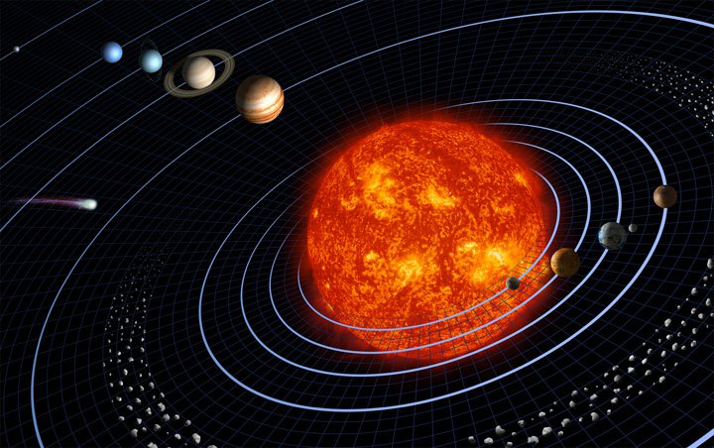
МАДОУ «Детский сад № 3»
Информационно-творческий проект
«Удивительный Космос»

Slide 2
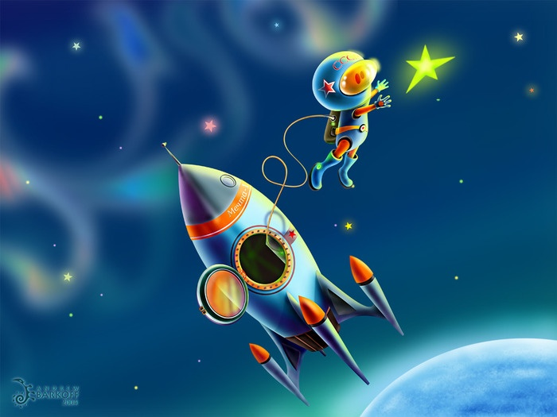
Название проекта: «Удивительный Космос»
Участники проекта: воспитатель, воспитанники группы, родители воспитанников.
Вид, тип проекта: информационно-творческий, краткосрочный
Сроки проведения: март-апрель
Возраст детей: 3-5 лет

Slide 3
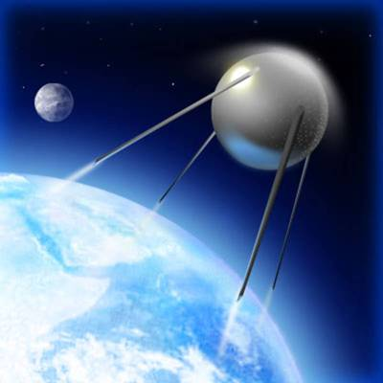
Актуальность
Современные дошкольники задают много вопросов о космосе, космическом пространстве, космонавтах, так как всё неведомое, непонятное, недоступное будоражит детскую фантазию. Данный проект направлен на обогащение познавательно-эстетической компетентности дошкольников, поможет систематизировать полученные знания и применять их в различных видах деятельности.
.

Slide 4
Цель: Формирование у детей знаний и представлений о Космосе.
Задачи:
Сформировать представления о Вселенной, Солнечной системе и ее планетах, познакомить с героями космоса, российским праздником – День космонавтики.
Способствовать развитию творческих и интеллектуальных способностей;
Учить применять полученные знания в разных формах деятельности.
Активизировать совместную деятельность родителей и детей по внедрению проекта.

Slide 5
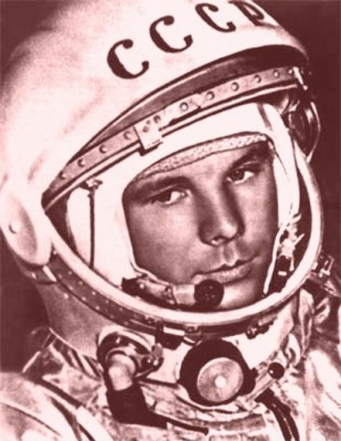
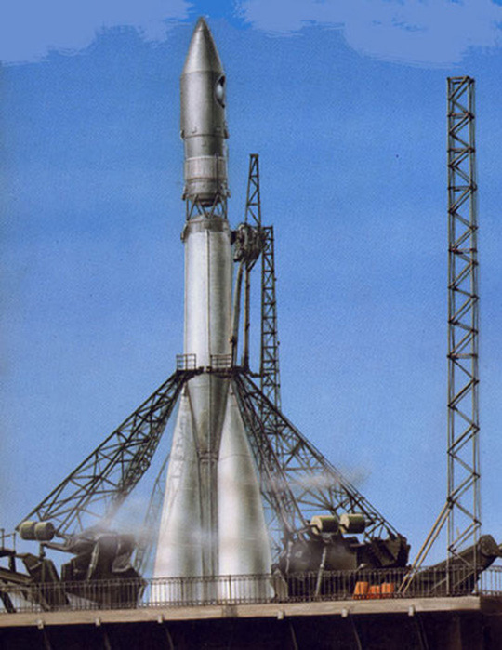
Предполагаемые результаты:
Реализация проекта позволит сформировать у детей представления о космосе, планетах, летательных аппаратах, космонавтах. Данный проект позволит развить творческую активность детей и родителей, воспитать патриотические чувства у ребенка

Slide 6
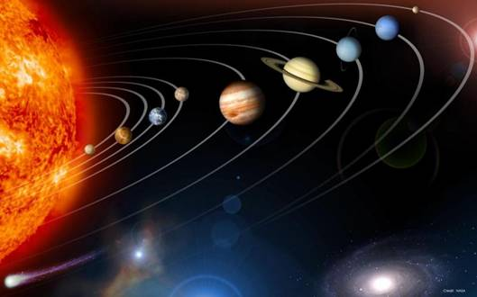
Этапы реализации: 1этап: 1.Выявление первоначальных знаний детей о космосе. 2.Информация родителей о предстоящей деятельности. 3.Подбор литературы о космосе, презентаций, фотографий, плакатов. 2 этап: 1. Проведение недели космоса в группе. 2. Работа с родителями по заданной теме. 3. Организация сюжетно - ролевых, дидактических и подвижных игр, индивидуальной и групповой работы. 3 этап:
Выставка работ о космосе (совместная работа детей с родителями)
Познавательное занятие «Мир Космоса»

Slide 7
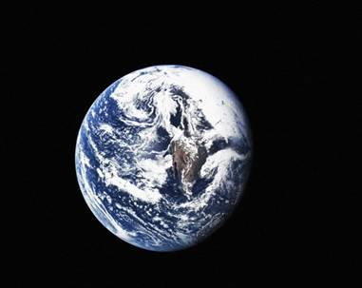
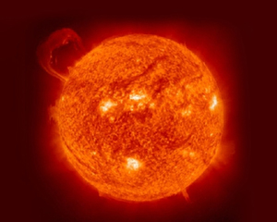
Этапы работы над проектом
Опрос детей на тему: «Что такое Космос»

Slide 8
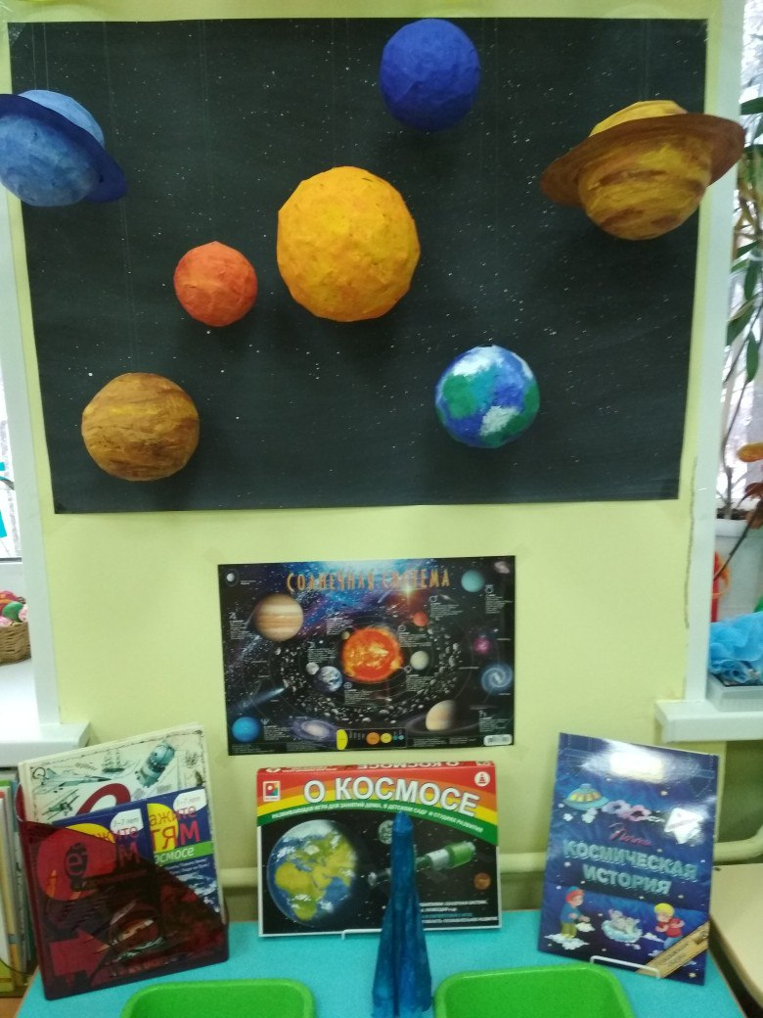
Изучение литературы по теме и знакомство с планетами Солнечной системы

Slide 9
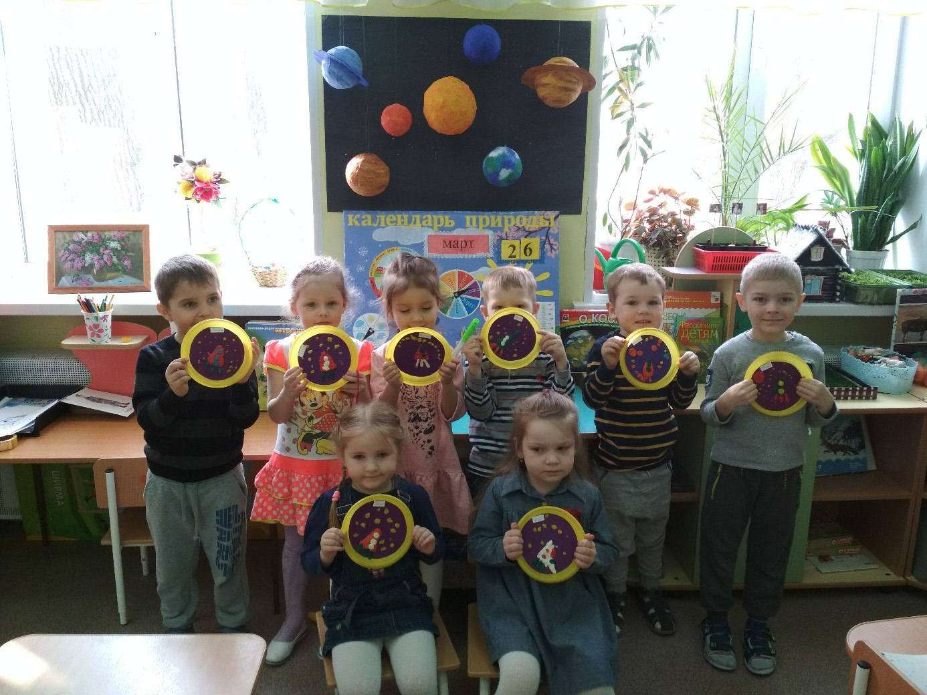
Рисование пластилином
«Ракета летит к звездам»

Slide 10
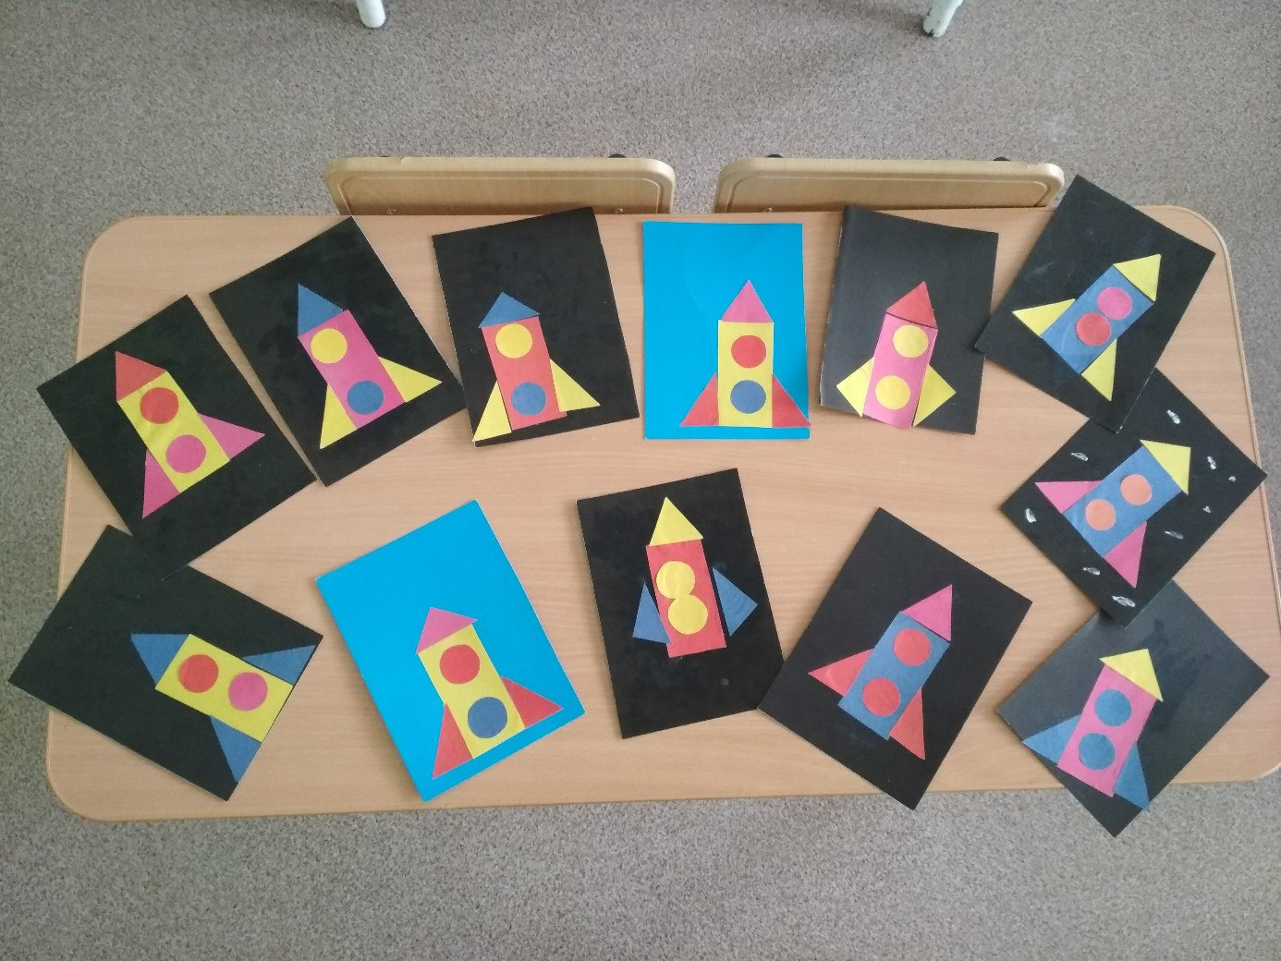
Аппликация
«Ракеты готовы к старту»

Slide 11
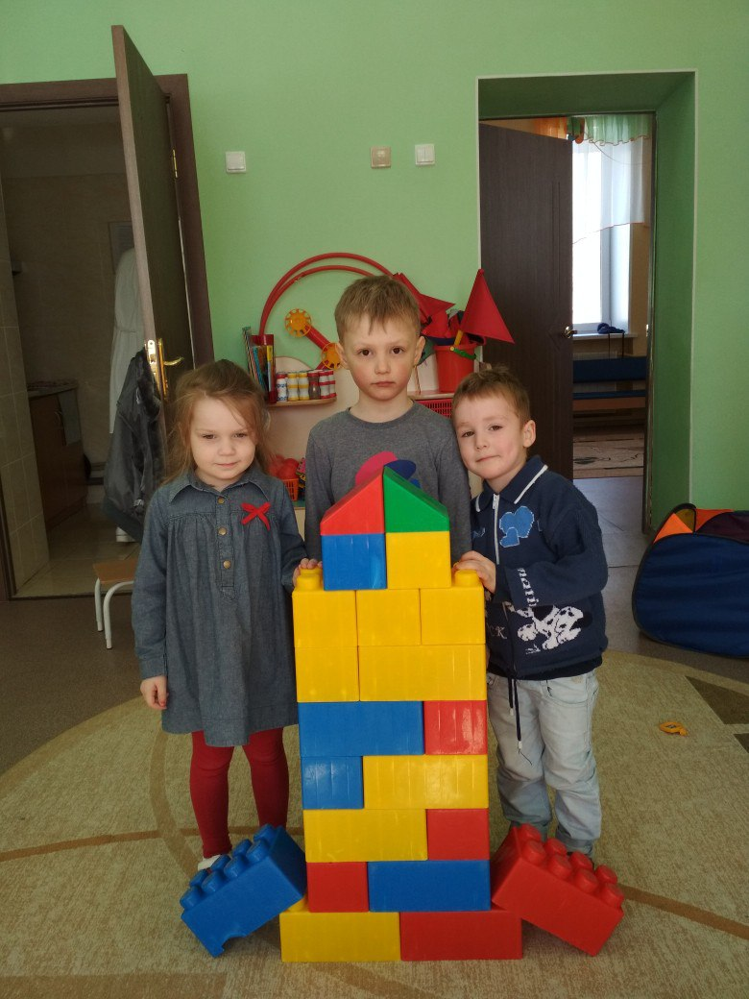
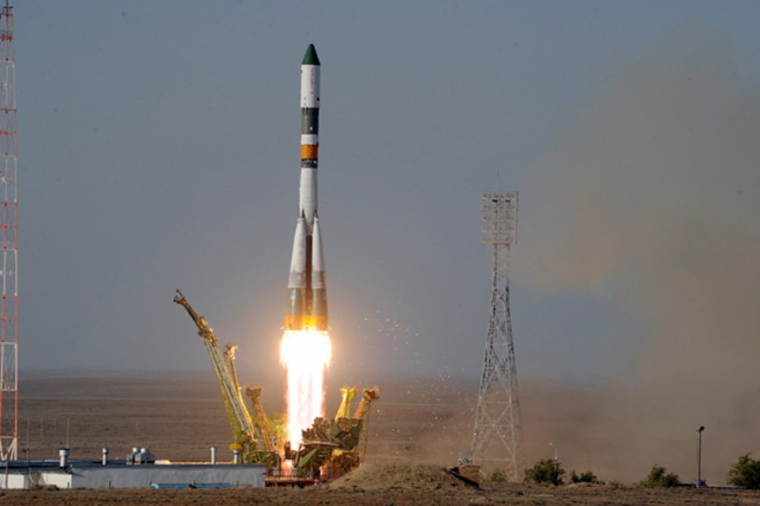
5,4,3,2,1-Пуск!!!

Slide 12
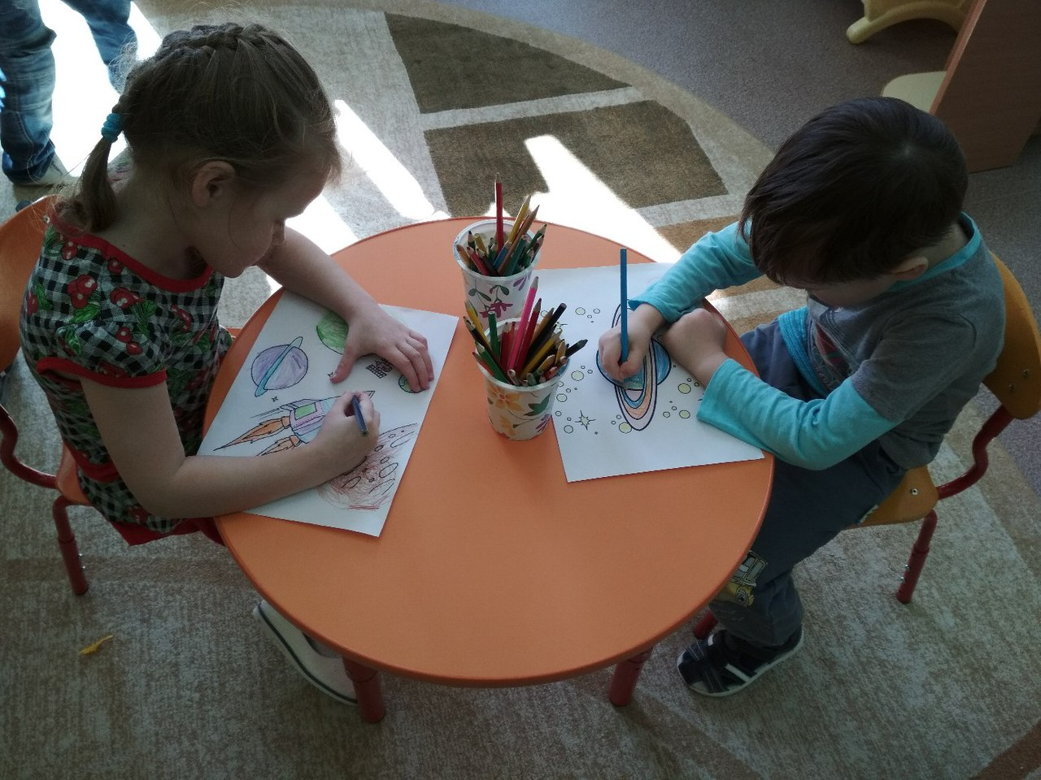
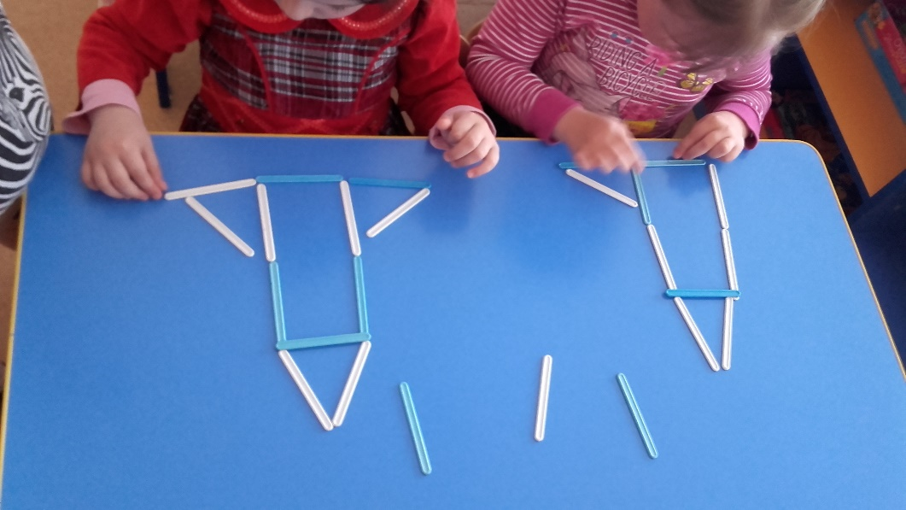
Развиваем моторику

Slide 13
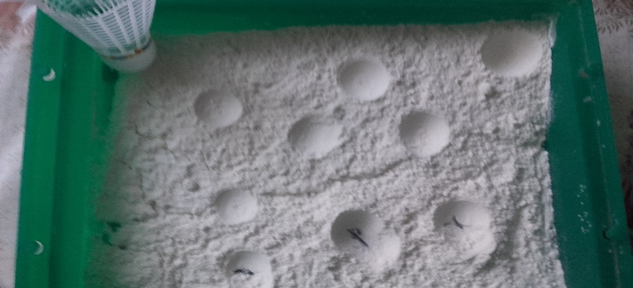
Опыт:
«Метеориты и метеоритные кратеры» Представьте, что мука – это поверхность планеты, а шар - это метеорит. Метеорит летит в космосе с огромной скоростью и ударяется о поверхность планеты. Посмотрите, что образовалось на поверхности планеты – углубление, ямы, кратеры. Ребята, почему образовался кратер? (Метеорит тяжёлый, а поверхность планеты мягкая, покрытая толстым слоем пыли, поэтому образовался кратер).

Slide 14
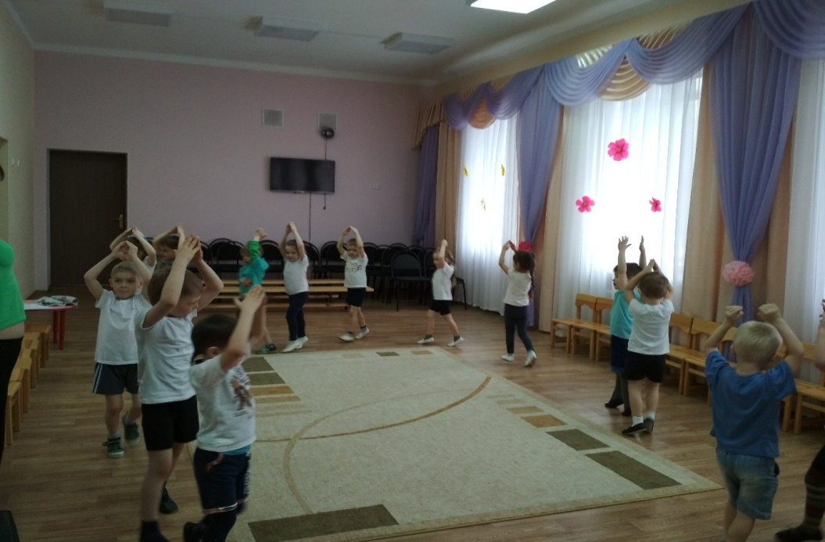
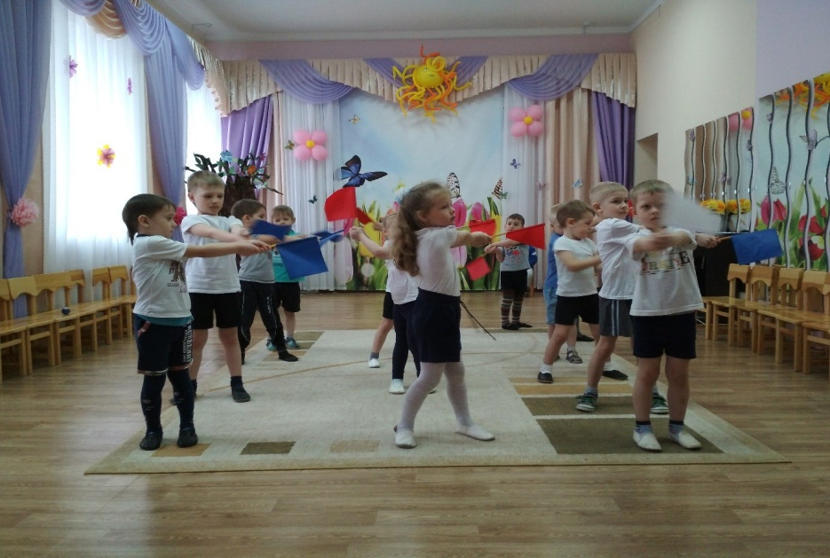
. «Ждут нас быстрые ракеты» - Ждут нас быстрые ракеты Для полёта на планеты. На какую захотим, На такую полетим! Но в игре один секрет: Опоздавшим места нет!
.
:

Slide 15
Игра «Скажи наоборот»

Slide 16
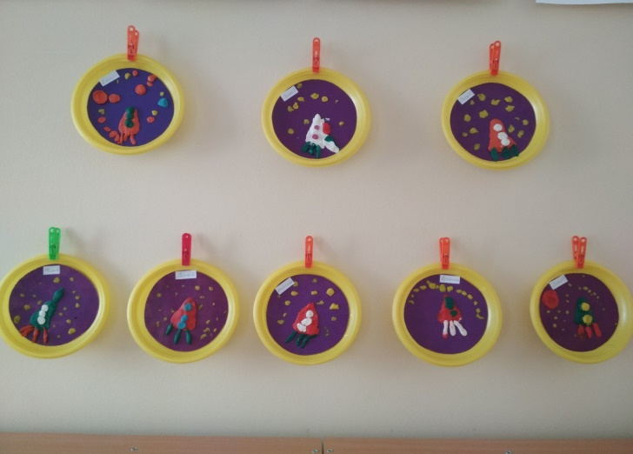
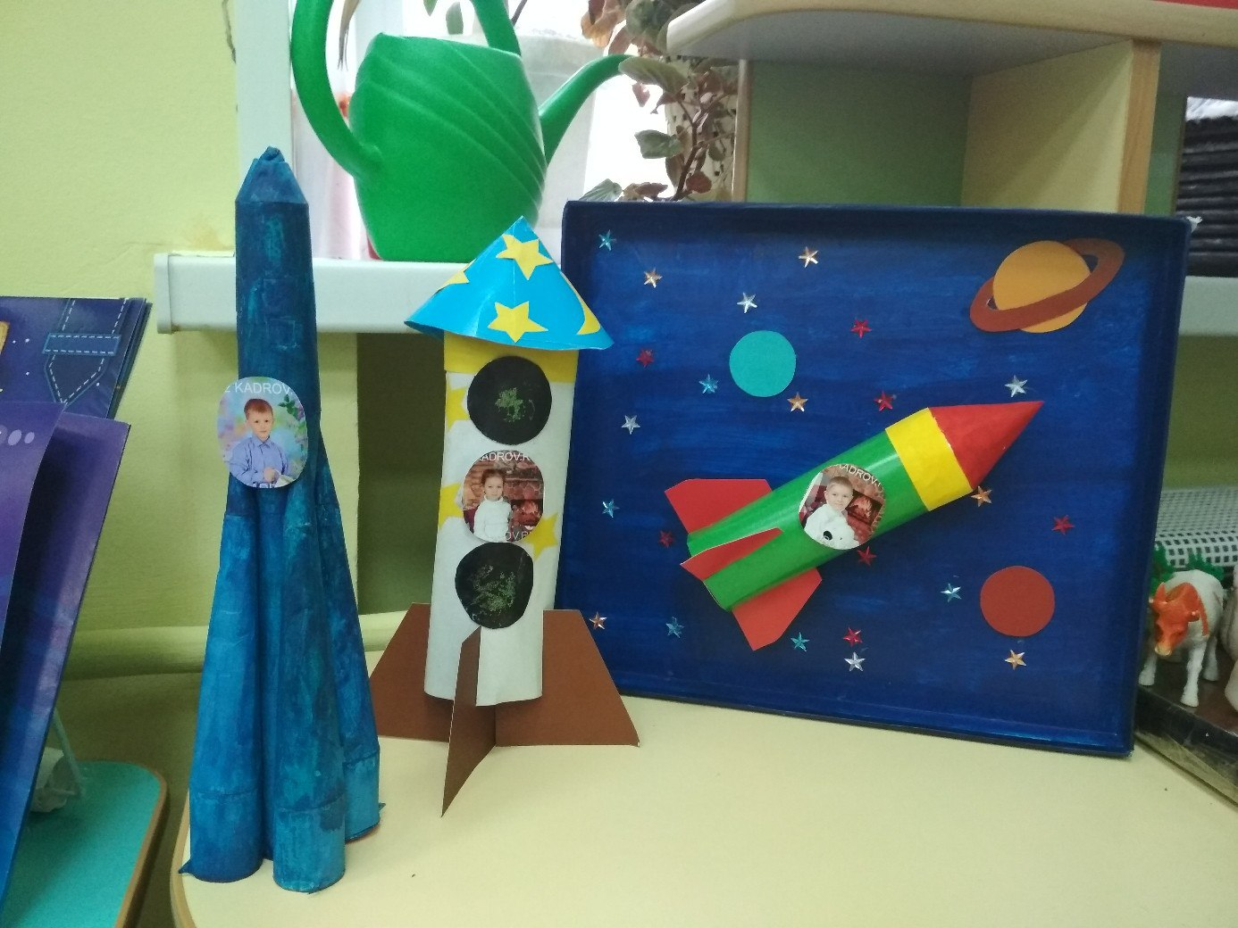
Космическая выставка

Slide 17
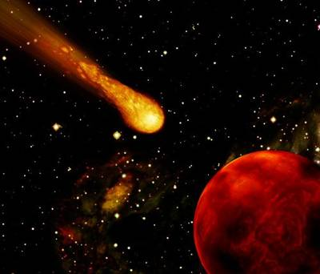
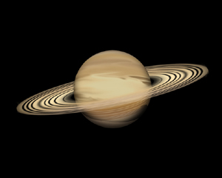
Теперь мы знаем ответы на вопросы
1. Как называется планета, на которой мы живем?
2. Как называется ближайшая к нам звезда?
3. Что такое Солнечная система?
4.Какие планеты в Солнечной системе?
5.Какая из них самая большая?
6.Какую планету называют красной? Почему?
7.Какая планета находится ближе всех к Солнцу?
8.Как называется спутник Земли?
9. Кто был первым космонавтом Земли?
10.Когда впервые человек полетел в космос?
11.Каких российских космонавтов ты знаешь?
12.Как ты считаешь, какими качествами должен обладать космонавт?

Slide 18
Спасибо за внимание!

